Slide 1
Sinus und Kosinus
Von Daniel Muharemi

Slide 2
Agenda
Einführung
Etymologie – von der Bogensehne zur Tasche
Wer fand nun den Sinus und Cosinus?
Geometrische Sehnen
Sinustrigonometrie der Inder
Die Vervollständigung durch die Araber
Wie sieht der Sinus und Cosinus heute aus?
Problemstellung sin(x)
Lösung Taylorreihe
Lösung Taylorreihe mit Horner-Schema
Feste Koeffizienten
Verschiebung
Doppelte Genauigkeit

Slide 3
Etymologie – von der Bogensehne zur Tasche
Erste Übersetzung ins Lateinische war Robert von Chester, 1145 (danach Gerard von Cremona)
Ursprung beginnt bei dem hinduistischen Sanskrit-Wort jya-ardha = „die halbe Bogensehne“ (Indische Mathematiker kürzten es ab in jiva)
Später lautete es in Arabischen Umschriften jiba
Notes:
Robert von Chester – Arabist und Mathematiker – übersetzte mathematische Texte der Araber ins Lateinische

Slide 4
Etymologie – von der Bogensehne zur Tasche
Robert von Chester übersetze die Arabischen Umschriften
Leider lies Robert das Wort „jiba“ fälschlich mit „jayb“ ab
jayb = Tasche (im arabischen)
Verwendete in Latein das einfach Wort für Tasche sinus = Tasche (im lateinischen)
Demnach ist die Übersetzung für Sinus nicht wirklich Bogen, Krümmung, Bucht…

Slide 5
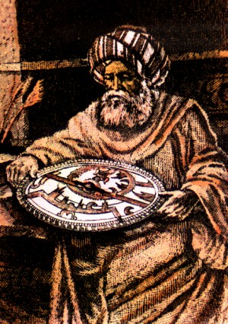
Wer fand nun den Sinus und Kosinus?
Einer Quelle zur Folge Albatanius (latinisiert) bzw. Al-Battani ca. im 8. Jahrhundert
Arabischer Gelehrter und galt in seiner Zeit als größter Astronom im Nahen Osten
Vermittelte die Grundlagen der Indischen Mathematik

Slide 6

Wer fand nun den Sinus und Kosinus?
Berechnete die Länge des Sonnenjahrs bis auf 2 Min. genau (auf 365 Tage, 5 Stunden, 46 Min und 24 Sek)
In der Trigonometrie gebraucht er als erster den Sinus anstatt der geometrischen Sehnen
Er fand und bewies als erster den Sinussatz

Slide 7
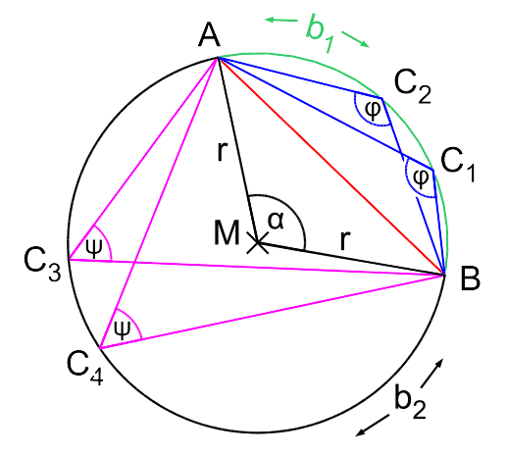
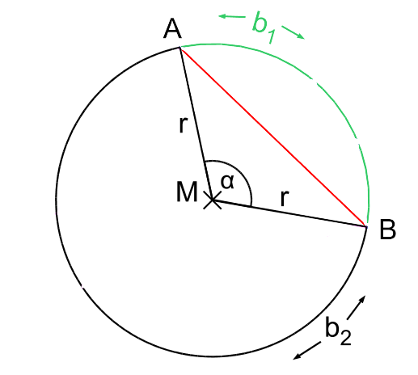
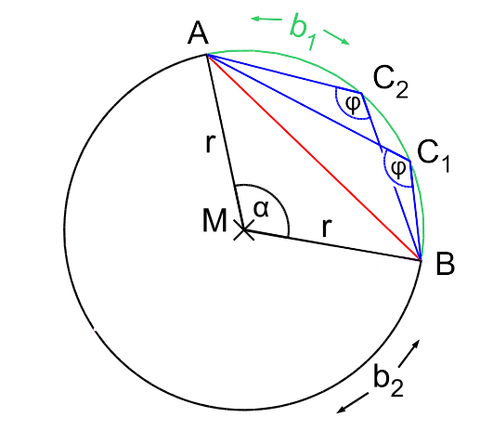
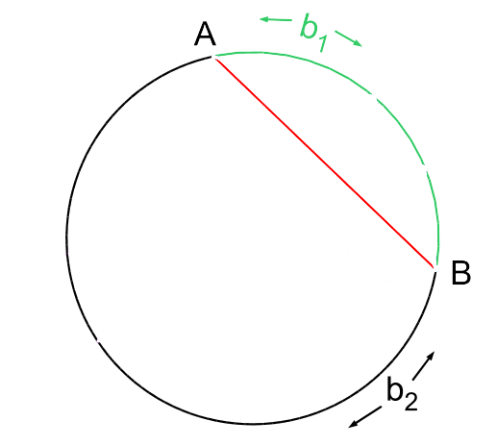
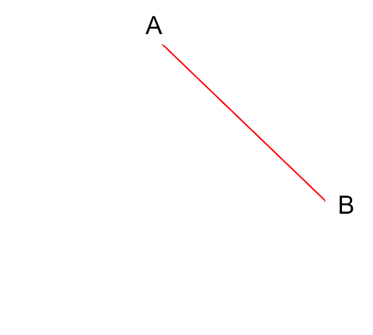
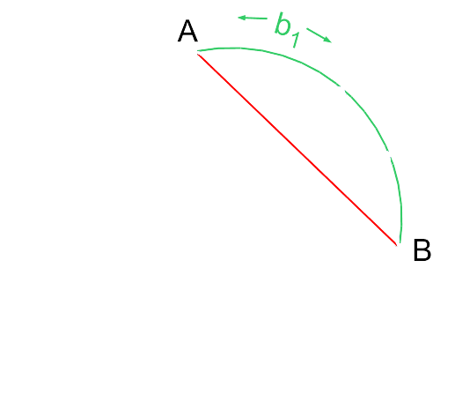
Geometrische Sehnen
Historische Alternative zum Sinus/Kosinus: Geometrische Sehnen in der Antike
Idee wurde von den Griechen gefördert
Hipparchos von Nicäa zwischen 2 – 1 Jahrhundert v.Chr.
Entwickelte die trigonometrische Tafel (= auch Sehnentafel) Winkel enthielten Länge der ihm gegenüberliegenden Sekante

Slide 8
Sinustrigonometrie der Inder
Ungefähr zur selben Zeit entwickelten die Inder eine Umgestaltung der Sehnengeometrie zur Sinustrigonometrie
Manuskripte zeigen den verwendeten Sinus im 4. / 5. Jahrhundert

Slide 9
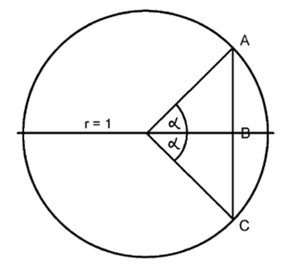
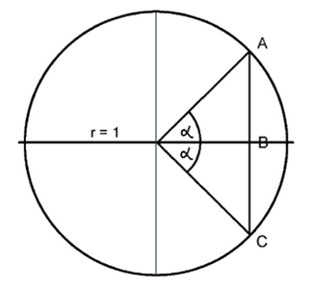
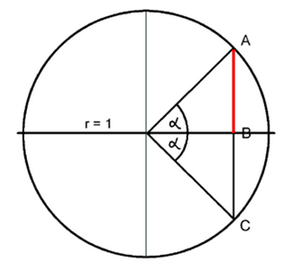
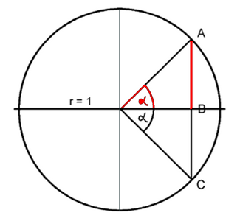
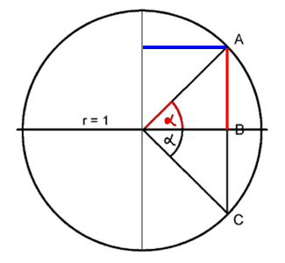
Sinustrigonometrie der Inder
Sehnengeometrie: AC = ch 2a, AB = sin a
Kein geschlossenes System (Wurde mehr für Einzelfälle verwendet)

Slide 10
Die Vervollständigung durch die Araber
?
?
?
Im späten 8.Jahrhundert übernahmen arabische Astronomen sowohl griechische als auch indische Erkenntnisse
Bis zum Ende des 10. Jahrhunderts hatten sie die grundlegende trigonometrische Funktion vervollständigt

Slide 11
Wie sieht der Sinus und Cosinus heute aus?

Slide 12
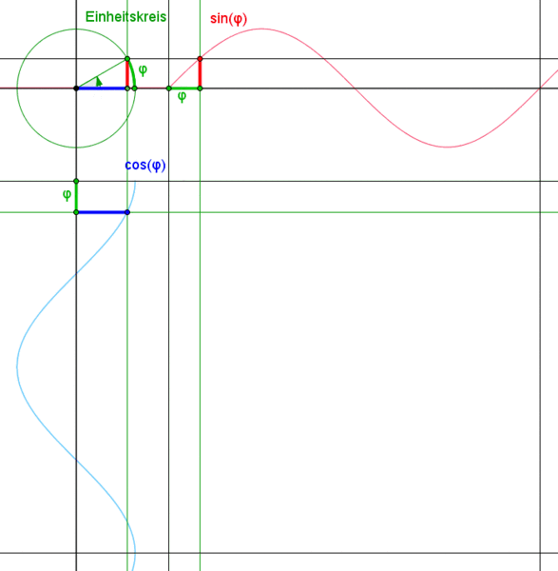
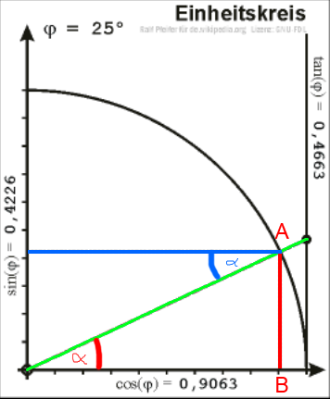
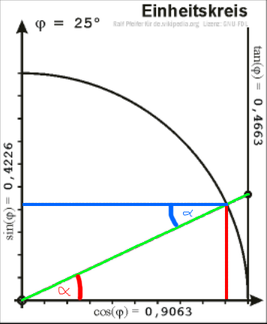
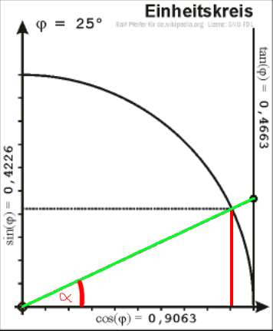
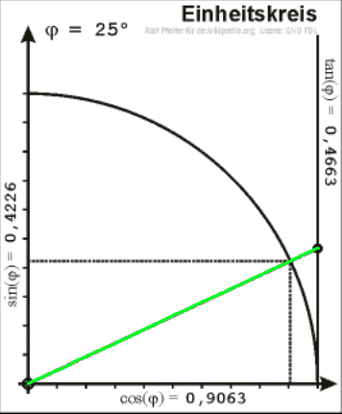
Wie sieht der Sinus und Cosinus heute aus?
sin²(a) + cos²(a) = 1
sin(a) = Gegenkathete
Hypotenuse
cos(a) = Ankathete
Hypotenuse

Slide 13
Problemstellung sin(x)
sin²(a) + cos²(a) = 1
sin(a) = Gegenkathete
Hypotenuse
cos(a) = Ankathete
Hypotenuse

Slide 14
Lösung Taylorreihe
x³ 3!
x⁵ 5!
x⁷ 7!
sin(x)= x - + - …
x² 2!
x⁴ 4!
x⁶ 6!
cos(x)= 1 - + - …

Slide 15
Lösung Taylorreihe mit Horner-Schema
x³ 3!
x⁵ 5!
x⁷ 7!
sin(x)= x - + - …
1
3!
1
5!
1
7!
= x ( 1 + x² ( - + x² ( + x² (- ))))
x² 2!
x⁴ 4!
x⁶ 6!
cos(x)= 1 - + - …
1
2!
1
4!
1
6!
= 1 ( 1 + x² ( - + x² ( + x² (- ))))

Slide 16
Festen Koeffizienten
static const double sin_c[10] = {
-0.00000000000000000822,
0.00000000000000281145,
-0.00000000000076471637,
0.00000000016059043836,
-0.00000002505210838544,
0.00000275573192239858,
-0.00019841269841269841,
0.00833333333333333333,
-0.16666666666666666666,
1.0};
1
19!
1
15!
1
11!
1
7!
1
3!

Slide 17
Verschiebung
x = 11
g = x * ( 1/ ) -> Anzahl in x
x – g *
11 – 7 * = 4.425712436 * 10 ³
Leider ungenau weil mehr als 16 Kommastellen hat
π
2
π
2
π
2
π
2
π
2

Slide 18
Doppelte Genauigkeit
c1 = 1,5707…………….|………………..
c2 = 0,00000000000|…rest……………
( x – g * c1 )
16 Stellen
- g * c2

Slide 19
Zusammenfassung
Entwicklung Taylorreihe
Horner-Schema (um große Exponenten zu verhindern)
Feste Koeffizienten (Vorberechnung von 1 / n-Fakultät)
Verschiebung – Rest
Verwende Cosinus wenn x >
π 4

Slide 20
Quellen
Technik im Überblick: die bedeutendsten Daten, Fakten, Ereignisse und Personen (von Florian Breitsameter,Mike Hillenbrand,Andreas Burgwitz)
Im Haus der Weisheit: Die arabischen Wissenschaften als Fundament unserer Kultur (von Jim al-Khalili)
6000 Jahre Mathematik: Eine kulturgeschichtliche Zeitreise - 1. Von den (von Hans Wußing)

